Slide 1

FQW48-12/W矿用风动潜水泵
kuangan001
新品发布
企业介绍
季度总结
年度计划

Slide 2

目录
CONTENTS
01
02
03
04
FQW48-12/W矿用风动潜水泵介绍
FQW48-12/W矿用风动潜水泵技术参数
FQW48-12/W矿用风动潜水泵注意事项
FQW48-12/W矿用风动潜水泵运输与贮存

Slide 3


01
FQW48-12/W矿用风动潜水泵介绍
FQW48-12/W矿用风动潜水泵采用转子与泵体同轴联结的机械产品，采用立式结构、下泵式。肆零零捌捌陆零伍叁柒，矿用风动潜水泵适用于含有瓦斯与煤尘爆炸危险场所排水作业，可广泛用于煤矿井下任何作业面，输送含有煤粉、泥沙颗粒的地下水，使用an全、可靠，并有效地改善现场空气质量。

Slide 4

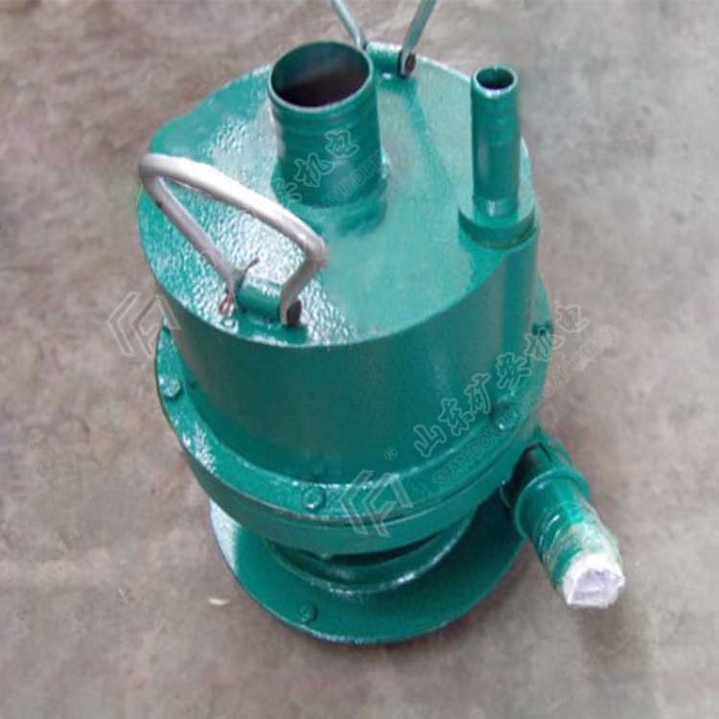

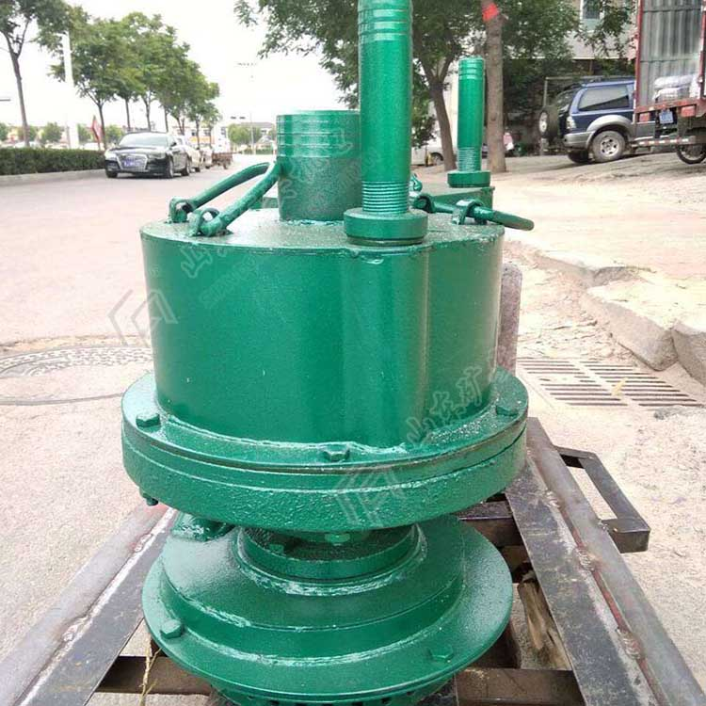

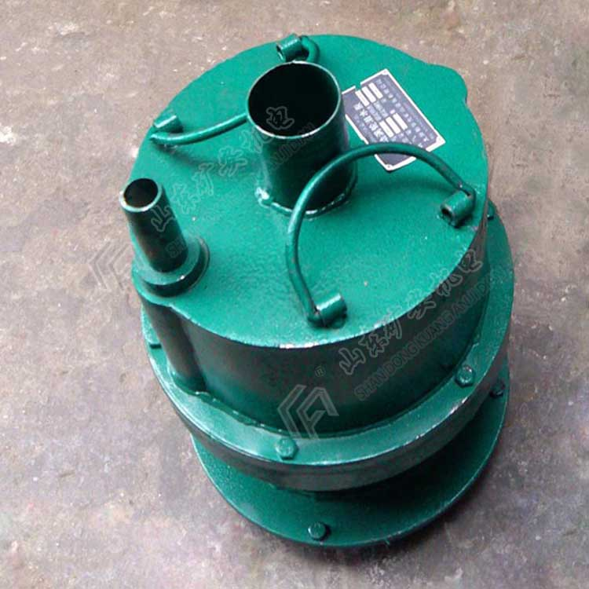

Slide 5
FQW48-12/W矿用风动潜水泵技术参数
水泵型号FQW48-12/W
额定流量m³/hF48
额定扬程m12
工作气压MPa0.5
耗气量m³/min8
质量kg35
外形尺寸mm 462×347

Slide 6
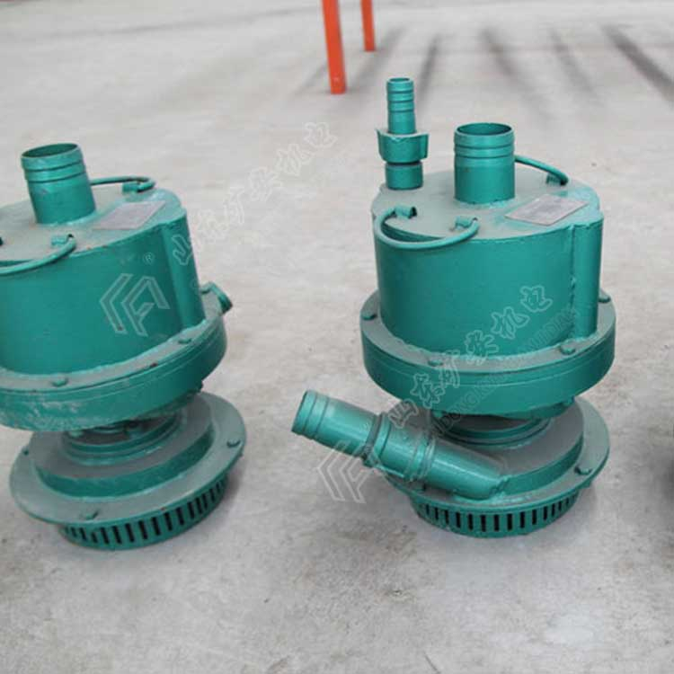
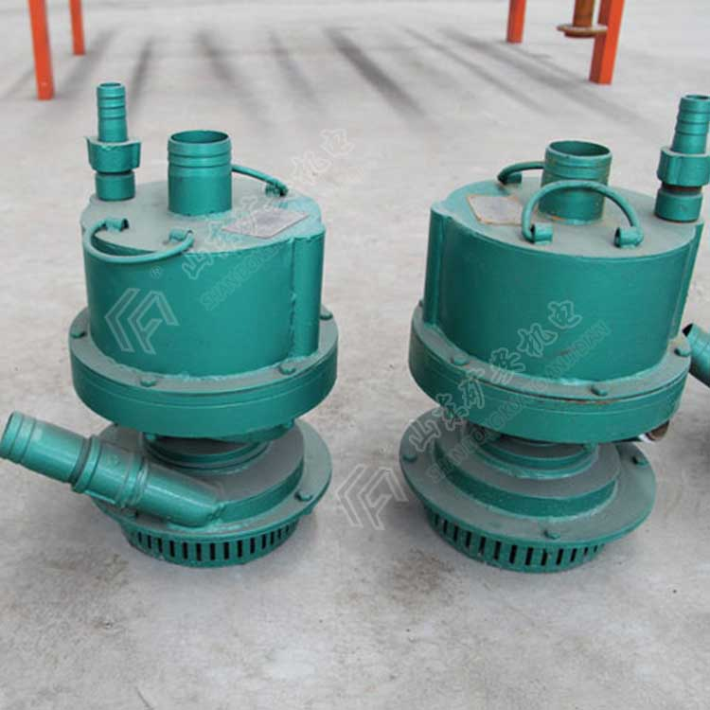
FQW48-12/W矿用风动潜水泵

Slide 7


FQW48-12/W矿用风动潜水泵注意事项
3
1、无水时应立即关闭气源，停机！
3、发现故障应停机，维修正常后使用。
2
2、工作气压不得大于0.70MPa。

Slide 8
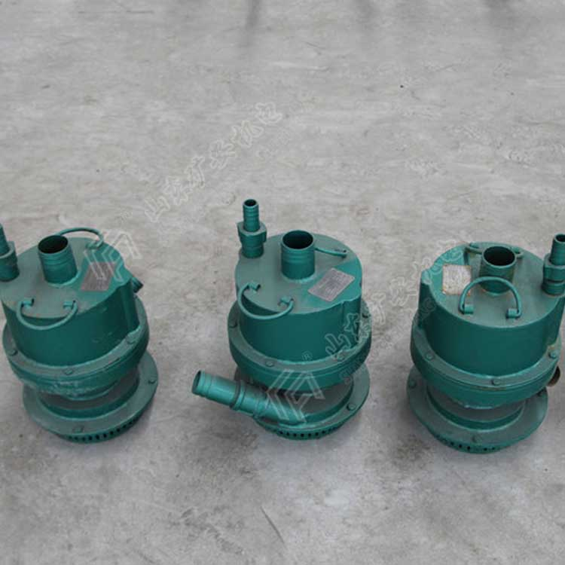
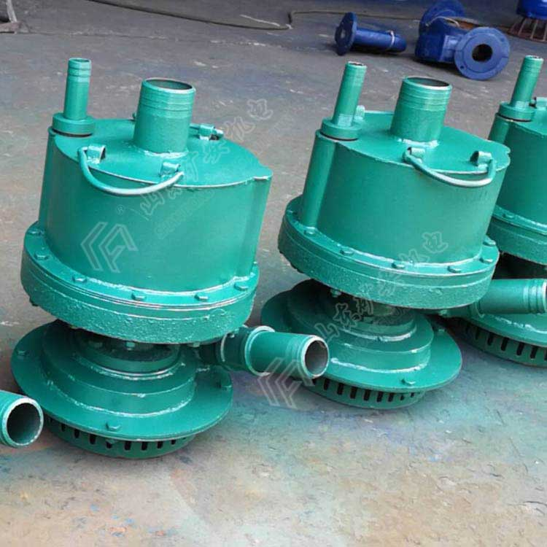

Slide 9



FQW48-12/W矿用风动潜水泵运输与贮存
产品可采用常规运输工具，山东矿安机电有限公司运输中应有可靠定位及防水措施
防止振动和撞击，严禁野蛮装卸，不得与腐蚀性物质混装运输。
产品采取直立位置贮存在通风、干燥的仓库内，不得与腐蚀性物质同库贮存。

Slide 10
THANK YOU
汇报人——kuangan001

